Slide 1
Responsabilità civile e penale connessa alla circolazione stradale

Slide 2





Responsabilità civile
La responsabilità civile deriva dalla violazione di una norma che regola i rapporti tra soggetti privati comporta l’obbligo di risarcire i danni causati a un’altra persona. L’obbligo incombe su chi ha commesso fatti illeciti o non ha adempito gli impegni contrattuali che aveva assunto.

Slide 3


Responsabilità penale
La responsabilità penale è diretta conseguenza della violazione di una norma penale e, quindi, della commissione di un reato. In tal caso la conseguenza è una pena che può consistere in una sanzione pecuniaria da versare allo Stato o nella detenzione. Dalla responsabilità penale deriva quasi sempre un obbligo risarcitorio verso la vittima.

Slide 4
Differenza
La responsabilità civile deriva dalla violazione di una norma che regola i rapporti tra privati cittadini e comporta l’obbligo del risarcimento del danno causato all’altra persona, mentre la responsabilità penale sussiste quando il soggetto viola una norma penale, per la quale scatta una sanzione in denaro (multa o ammenda) o detentiva (reclusione o arresto).
Inoltre, il termine civile include sia la responsabilità contrattuale che extracontrattuale. La prima nasce nel caso di inesatta, incompleta o ritardata prestazione di uno specifico adempimento, mentre la seconda prevede che il responsabile del danno abbia agito con dolo o colpa.

Slide 5
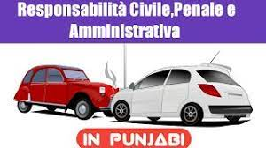
La responsabilità civile legata al sinistro stradale
La responsabilità civile legata al sinistro stradale si basa sull’obbligo di rimborsare i danni provocati a persone, cose e animali dall’incidente. La responsabilità civile non è subordinata alla responsabilità penale e amministrativa.

Slide 6

Può verificarsi anche nel caso in cui il danneggiato venga risarcito giustamente e nasce: • Quando vengono infrante norme del Codice Penale; • Se il sinistro ha causato danni gravi a persone; • In caso di omicidio (colposo, preterintenzionale o doloso)
La responsabilità penale non sorge quando: • Si provocano danni involontari esclusivamente alle cose; • Il sinistro è stato causato da calamità naturali, o comunque dovute a cause di forza maggiore come • quando il fatto non costituisce reato.

Slide 7
Omicidio Colposo
L'omicidio stradale o pirateria stradale è un reato previsto dal diritto penale italiano.
La legge con la quale il reato è stato introdotto nell'ordinamento italiano venne promulgata nel 2016 a seguito di una iniziativa popolare risalente al 2010 che ha proposto l'istituzione dell'omicidio stradale, una figura dedicata di reato che comminerebbe pene intermedie fra l'omicidio volontario e quello colposo, con l'arresto in flagranza di reato e l'interdizione a vita dalla guida di veicoli

Slide 8

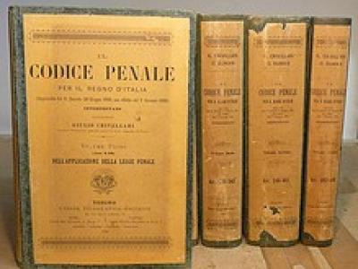
Codice penale
Il codice penale è un corpo di norme in tema di diritto penale italiano. Insieme alla Costituzione e alle leggi speciali è una delle fonti del diritto penale italiano, ancora oggi in vigore. Il primo codice penale dell'Italia unita fu il codice penale sabaudo del 1839 del Regno di Sardegna, esteso nel 1859 al resto della penisola durante la realizzazione dell'unità d'Italia.

